Slide 1

Как важно вовремя успеть
Похлопотать или поздравить,
Плечо надежное подставить!
И знать, что будет так и впредь.
Но забываем мы подчас
Исполнить чью-то просьбу вовремя,
Не замечая, как обида кровная
Незримо отчуждает нас.
И запоздалая вина
Потом терзает наши души.
Всего-то надо - научиться слушать
Того, чья жизнь обнажена.

Slide 2
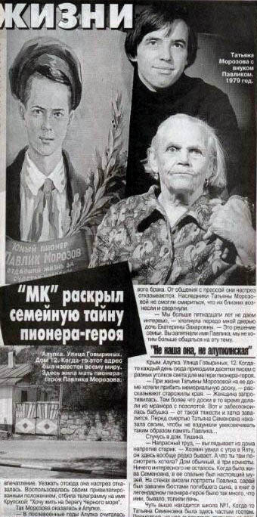

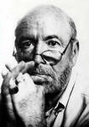


Тема: Как важно вовремя успеть…..Проблема прощения в рассказе Юрия Дружникова «Уроки молчания»

Slide 3
ЦЕЛЬ
-проанализировать рассказ, выявив все виды молчания
-прийти к осознанию того, что нужно вовремя простить и попросить прощение

Slide 4
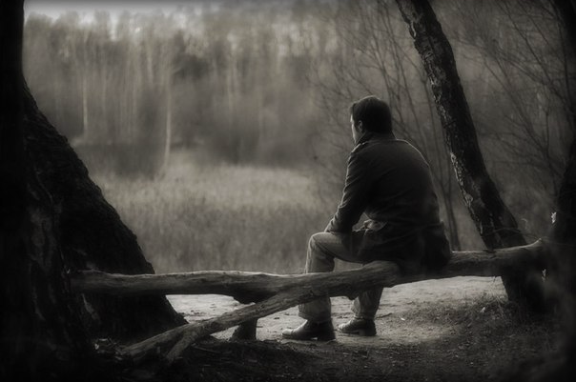

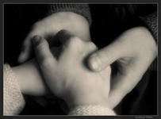

АССОЦИАЦИИ

Slide 5
6 шляп критического мышления

Slide 6
О чем говорит молчание?
Молчание-понимание, сострадание
Молчание-нравственная трусость
Молчание-напряженный момент
Молчание-прощение
Молчание – поддержка
Молчание- тревога
Молчание-равнодушие

Slide 7
2 группа
ОБРАЗ | ЦИТАТА | ЧУВСТВА
 | До тех пор пока мы любим, мы умеем прощать. (...) Франсуа де Ларошфуко
 | Подлинное сострадание есть сопереживание нравственной оправданности страдающего. Г. Гегель
 | Хотя мы свободны в выборе наших действий, мы не свободны в выборе последствий наших действий. - Стивен Р. Кови.
Образ | Цитата | Чувства
 | До тех пор пока мы любим, мы умеем прощать. (...) Франсуа де Ларошфуко
 | Прощение не изменит прошлого, но это увеличит будущее. Поль Бозе.
 | Искреннее прощение не окрашено ожиданиями, что другой человек извинится или изменится. Не волнуйтесь, действительно ли они, наконец, поняли вас. Любите их и отпустите их. Жизнь донесёт истину людям по-своему и в своё время. Сара Паддисон.
 | Подлинное сострадание есть сопереживание нравственной оправданности страдающего. Г. Гегель
 | Мы обманываемся, когда думаем, что общаемся друг с другом через слово. Если между нами нет глубины молчания, слова почти ничего не передают. Понимание происходит на том уровне, где два человека встречаются глубинно именно в молчании, за пределами всякого словесного выражения. Митрополит Антоний Сурожский
 | Хотя мы свободны в выборе наших действий, мы не свободны в выборе последствий наших действий. - Стивен Р. Кови.

Slide 8
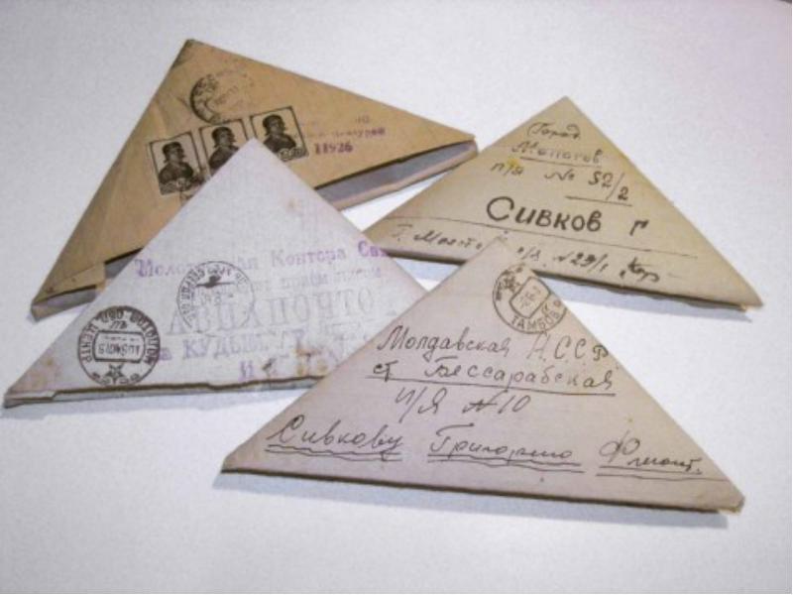
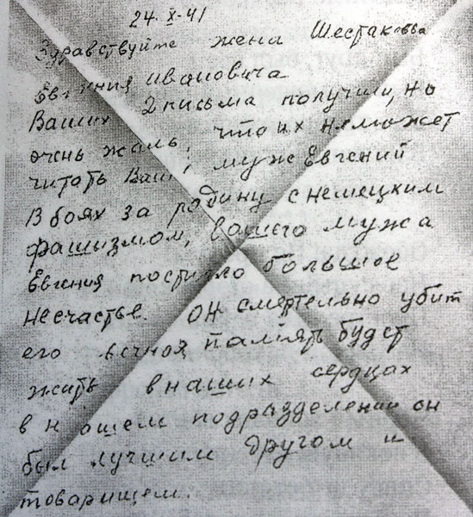
Р-роль
А-аудитория
Ф-форма
Т-тема

Slide 9
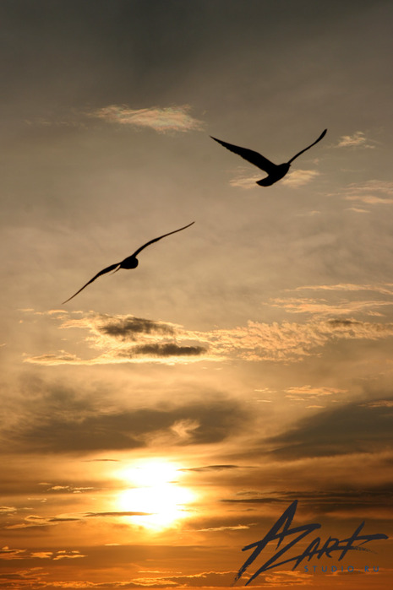
РЕФЛЕКСИЯ
Акростих - 3 строки на начальные буквы с соблюдением рифмы
ДИАМАНТА – 7 строк

